Slide 1
Boxplot … en andere diagrammen

Slide 2
Boxplot

Slide 3
Boxplot
De kleinste waarde (het laagste getal) is dus 15

Slide 4
Boxplot
De grootste waarde (het hoogste getal) is dus 45

Slide 5
Boxplot
De mediaan is dus 30

Slide 6
Boxplot
De mediaan van de eerste helft is dus 25

Slide 7
Boxplot
De mediaan van de tweede helft is dus 40

Slide 8
Boxplot

Slide 9
Boxplot

Slide 10
Boxplot

Slide 11
Boxplot

Slide 12
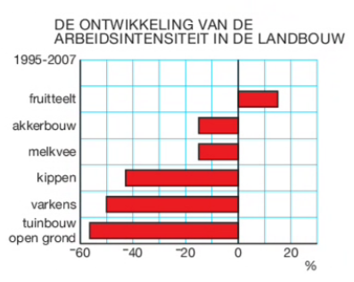
Andere diagrammen

Slide 13
Andere diagrammen
Geeft aan dat er 15% stijging is

Slide 14
Andere diagrammen
Geeft aan dat er 15% stijging is
Geeft aan dat er 15% daling is

Slide 15
Andere diagrammen
Geeft aan dat er 15% stijging is
Geeft aan dat er 15% daling is

Slide 16
Andere diagrammen
Geeft aan dat er 15% stijging is
Geeft aan dat er 15% daling is
Om de verschillende diagrammen te begrijpen moet je vooral goed lezen en kijken. De kleinste details zijn soms belangrijk om te snappen waar het diagram over gaat

